Slide 1
AFSCET Changer un petit rien pour tout changer : l’effet Tsunami
« Les grands changements viennent des petites choses »
Citation de Paulo Coelho, le manuscrit retrouvé
Didier Cuménal, le 20 janvier 2017
« Si vous pensez que l'aventure est dangereuse, je vous propose d'essayer la routine... Elle est mortelle. »
Citation Paulo Coelho , Sur le bord de la rivière Piedra

Slide 2
Changer un petit rien pour tout changer : l’effet Tsunami Les thèmes
MERCI DE VOUS METTRE EN MODE DIAPORAMA
Une cause très petite, qui nous échappe, détermine un effet considérable que nous ne pouvons pas ne pas voir, et alors nous disons que cet effet est dû au hasard (Le hasard Henri Poincaré Revue du mois 3 1907, 257–256).
« Si le nez de Cléopâtre eu été plus court, la face de la terre aurait changé…. » B. Pascal
C’est quoi L’effet Tsunami ? Et pourquoi cette allégorie ?
Deux exemples : 1) la vie de 10 millions d’hommes aurait-elle pu être épargnée ? 2) le Tsunami digital
L’utilisation du diagramme causal, deux exemples : 1) la théorie du carreau cassé; 2) l’enseignant perçu à tort comme un terroriste !
La diffusion : le mouvement et les acteurs (la dimension humaine)
L’intérêt de la dynamique des systèmes : la loi des conséquences inattendues
Pour terminer : bâtir un métamodèle permettant d’expliquer la diffusion, la propagation
Ressources

Slide 3
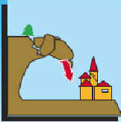
Changer un petit rien pour tout changer : l’effet Tsunami
Pourquoi cette allégorie : changer un petit rien pour tout changer ?
La stabilité, l ’équilibre de tout système complexe est transitoire et est menacé par 3 catégories de risques :
L’effet de seuil : tout ou rien (glissement de terrain, crise, etc.)
L’effet en cascade : la contagion (transmission, par exemple, d’un virus)
L’hystérésis (persistance d'un phénomène physique, économique, social) alors que sa cause principale a disparu. Le système est incapable de retrouver son état antérieur après un choc, par exemple.
Exemple : 3 manières d’un système de réagir à une exponentielle : la loi des conséquences inattendues
K
K
K
Approche équilibrée
Sigmoïde
Dépassement et
oscillation
Dépassement et
effondrement
t
t
t

Slide 4
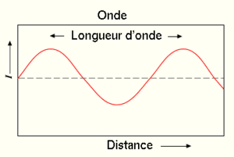
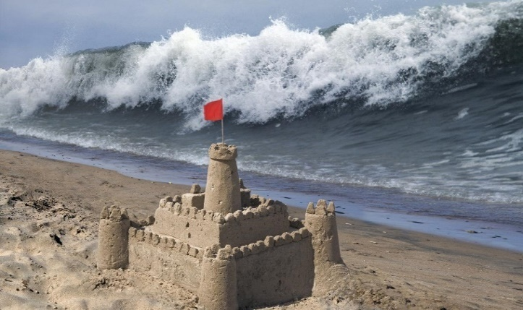
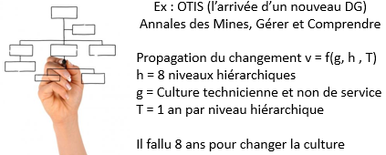
C‘est quoi l’effet Tsunami : rappel pour mémoire …?
C’est une onde provoquée par un rapide mouvement d'un grand volume d'eau (océan ou mer). Ce mouvement est en général dû à un séisme, à une éruption volcanique sous-marine de type explosive ou bien à un glissement de terrain sous-marin de grande ampleur.
Comme un effet domino : la perturbation traverse un milieu dans lequel l’énergie est transférée d’une particule d’un milieu à un autre sans causer un déplacement permanent du milieu lui-même.
La longueur d'onde λ est fonction de la période T et de la profondeur de l'eau h.
La vitesse v de déplacement d'un tsunami est fonction de la seule profondeur d'eau h. Par exemple la vitesse est de 870 km/h pour une profondeur de 6 km et de 360 km/h pour une profondeur d'un kilomètre.
Manager le changement ou changer le management, vers un effet tsunami ?
Le collaboratif, l’intrapreneuriat, le management de projet transversal, l’entreprise digitale, latérale, poreuse, etc. vers une révolution managériale avec v = vitesse du progrès, h = profondeur hiérarchique ou nombre de niveaux hiérarchiques, g = la résistance au changement, T = la période de diffusion dans le milieu (culture, secteur d’activité, etc.).

Slide 5
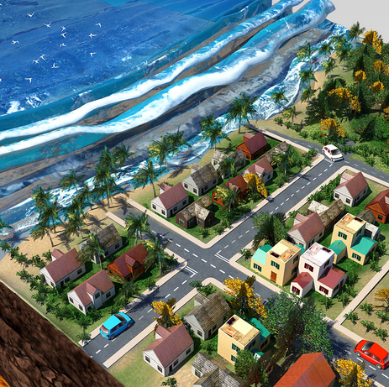
C’est quoi l’effet Tsunami : rappel pour mémoire …?
6 éléments caractéristiques
1) Le déclencheur : séisme, éboulement, etc.
2) Le point de bascule (grande marée, fond marin, eau profonde, zone côtière, etc.)
3) Degré de connexité permettant la propagation (liens faibles, forts)
4) Le déferlement (repliement de l’onde)
5) Le contexte (proximité de la mer, urbanisation, plaine, centrale nucléaire, etc.)
6) Les conséquences socio-économiques, sanitaires (épidémie).
Ex : Dommages directs de 147 milliards d'euros et 23 000 morts pour le Tsunami du Japon, sans compter les incidences du nucléaire sur la santé à moyen et long terme.
Les épidémies, les rumeurs, les idées novatrices, les produits, les services innovants, les comportements se propagent exactement comme des virus.
Ex. : le bâillement !

Slide 6
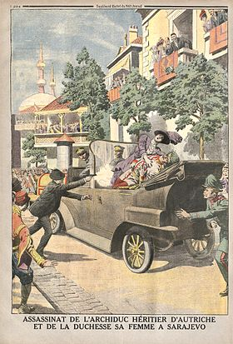
Exemple : la vie de 10 millions d’hommes aurait-elle pu être épargnée ? Extrait de l’ouvrage « l’Histoire à pile ou face » de Jacques Dutertre » (www.jacquesdutertre.populus.ch) Un petit rien qui a fait basculer le monde ?……
Sarajevo, le 28 juin 1914
Et si le chauffeur transportant dans la voiture officielle François-Ferdinand (futur empereur d’Autriche) et son épouse Sophie était allé tout droit (sur les quais) au lieu de tourner à droite par erreur et de s’arrêter pour entamer un demi-tour !
Pas de chance, l’assassin, Gavrilo Princip, qui se trouve au milieu de la foule à quelques mètres de la voiture, sort son revolver et tue les deux protagonistes.
L’Autriche attaqua la Serbie (pas immédiatement) et en fonction du jeu de la triple alliance (Autriche-Hongrie et l’Italie assez neutre) contre la triple entente (France, Russie et l’Angleterre).
Par cet alibi le mécanisme d’une guerre généralisée allait s’enclencher : aux côtés de la Serbie, il y aurait la Russie, elle-même soutenue par la France et l’Angleterre, alors que l’Allemagne (voir l’affaire de l’Alsace et de la Lorraine entre la France et l’Allemagne) appuierait l’empire austro-hongrois.

Slide 7
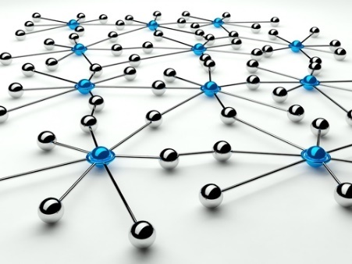
Exemple : Nous vivons un Tsunami digital selon Dominique Turcq (professeur à HEC, à l’ESCP et à l’INSEAD, ancien Directeur général de la Stratégie chez Manpower)
J’ai complété (caractères en italique et en vert)
Selon Dominique Turcq ce tsunami digital :
- Remplace : ces nouveaux outils remplacent tous les autres : calculette, podomètre, réveil, station météo, dictaphone… sont comme aspirés par le trou noir des tablettes et smartphones - Accélère la diffusion des idées, des innovations, des projets et des progrès scientifiques (le réseau social intensifie la propagation des rumeurs !) - Multiplie à l’infini et sans dégradation de la qualité : livre, musique, les objets fabriqués avec des imprimantes 3D, etc. - Divise fortement les coûts d’accès à l’information ou à une personne, de production, de diffusion et de collaboration - Accessibilise le savoir (avec Wikipédia), les données (avec les flashcodes), les hommes (avec LinkedIn, Facebook), les idées;.. - Mutile car la relation directe, physique peut être efficacement remplacée par des rencontres virtuelles (les NTIC éloignent plus les gens les uns les autres qu’ils ne les rapprochent !).
- Atteint la vie privée (cookies, Business analytic, objets connectés, etc.)

Slide 8
La collapsologie (du latin collapsus, "tombé d’un bloc") est l'étude de l'effondrement des sociétés ou des civilisations (on y croit ou on n’y croit pas !)
Les signaux avant-coureurs ressemblent à de petites étincelles juste avant un court-circuit. Quand un système est au bord d’un abime, il met plus longtemps à se remettre d’une petite perturbation. Notamment le temps de récupération est plus long.
Etat
Sys
D’abord le système
résiste par régulation
puis s’effondre par
transition critique
Connectivité
Homogénéité
Etat
Sys
Modularité
Hétérogénéité
Changement graduel
t
t
Selon Dimitry Orlov (2016), il y a 5 stades d’effondrement d’une société :
la finance, 2) l’économie, 3) la politique, 4) le social et 5) la culture
Réchauffement climatique, dettes publiques, guerres, géocroiseur céleste, etc.
Mais n’est-ce pas faire le
deuil d’une vision de l’avenir !

Slide 9
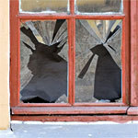
L’utilisation du diagramme causal : la théorie du carreau cassé
le déclencheur: les carreaux cassés d’une maison
Le point de bascule (« tipping point ») : l’irresponsabilité,
le laisser-aller perçu
Le degré de connexité : Le nombre de maisons dans cet état
Le déferlement : le nombre d’agressions
Le contexte : pas de commissariat de quartier, éclairage faible
Les conséquences : désertification, Pb de réhabilitation,
valeur immobilière en baisse
Graffitis,
vitres brisées
d’une ou pls maison
S
S
S
Irresponsabilité
perçue des occupants
Image perçue
du quartier
Agression
S
S
Contagion

Slide 10
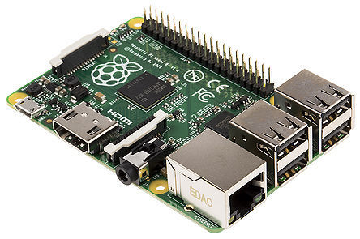
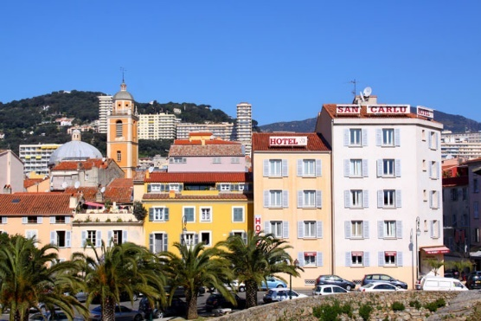
L’utilisation du diagramme causal : Comment un petit rien peut …….. !
Une histoire vraie …..
Un enseignant est en vacances dans un hôtel en Corse et travail sur un projet de Pico ordinateur (ex : Raspberry). Le contexte est hypersensible : plusieurs attentats ont eu lieu sur l’ile durant cette période.
Le personnel de l’hôtel est sur les dents et assimile tout évènement au cadre de référence le plus plausible (le contexte) !
S
Travail d’un
prof vacancier
en corse
S
Développement
projet Raspberry
Reste à faire
du projet
O

Slide 11
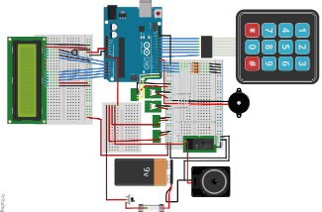
L’utilisation du diagramme causal : Comment un petit rien peut …….!
L’histoire est avivée : certains détails sont gommés ou transformés et amplifiés (le vacancier devient un terroriste, le Rasberry est une bombe !). On met sur le même plan toute sorte de détails, la réelle signification du projet a été mis de côté.
L’histoire est modifiée de façon à donner du sens pour ceux qui ont propagé la rumeur.
Le déclencheur: le Pico ordinateur (Raspberry)
Le point de bascule : Une bombe perçue !
Le degré de connexité : le Raspberry, l’hôtelier et la bombe !
Le déferlement : la peur contagieuse
Le contexte : le nombre d’attentats élevés en corse
Les conséquences : risque d’emprisonnement, perte image
du professeur
S
Travail d’un
prof vacancier
en corse
O
Terroriste
S
Police
sollicitée
Développement
d’une carte
électronique
Réalisation
attentat
Reste à faire
projet
S
S
Bombe perçue
par le propriétaire
de l’hôtel
S

Slide 12
La diffusion, un mouvement au hasard, par fragmentation, noyaux hiérarchisés, contiguïté, attracteur ?
Tas de sable
1) Diffusion au hasard
Aléa dispersif (dispersion des
possibilités d’évolution). Trajet
d’un rocher qui rebondit
2) Diffusion par attracteur (ensemble-
limite vers lequel le système évolue de
façon irréversible; état d’équilibre)
Criticité auto-organisée.
L’ajout d’un grain sur la surface
d’un tas de sable conduit à une réaction en chaine par l’atteinte d’une valeur critique (seuil de percolation) : du local au global
Ex : Adhésion progressive a une idée
3) Diffusion par contiguïté
(théorie des dominos)
Ex : Le MKT viral
4) Diffusion par fragmentation
(désynchronisation)
et par noyaux hiérarchisés
Ex : Culture transmise par quelques anciens
Ex :rumeur en provenance
de la DG

Slide 13
La dimension humaine : Le rôle et le profil des acteurs de la diffusion
Les barrières cognitives (ne pas voir, ou ne pas vouloir voir) :
Les mythes qui nous empêchent de voir les catastrophes ou de les anticiper.
La reproductibilité. Ce qui a marché dans le passé est reconductible (le modèle du rétroviseur)
Le déni. Ne pas croire l’évidence (le modèle de la dissonance cognitive). Tendance des individus à persévérer dans une action même lorsque celle-ci devient déraisonnablement coûteuse !
L’obsession de la croissance
Les évangélistes influençant beaucoup les autres et qui sont eux-mêmes peu influencés
Les malléables influençant peu les autres, mais très influencés par les autres
T+dt
Évènement
Éléments critiques (verrous) influençant beaucoup les autres et sont eux-mêmes influencés
La majorité tardive inerte au début ( peu influencés et influençant peu) et basculant après selon la majorité
T+dt

Slide 14
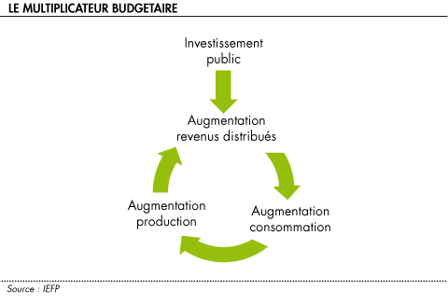
Changer un petit rien pour tout changer L’intérêt de la Dynamique des systèmes : la loi des conséquences inattendues
La « DS » ne décrit pas comment les choses « sont », mais comment elles se produisent, changent et comment elles influent les unes sur les autres.
Il faut se représenter toute chose, tout objet en transition : les organisations naissent, deviennent matures, meurent. L’Univers n’est pas statique, mais évolue, etc.
On peut représenter un système en devenir par des boucles dialectiques (forces additives et forces opposées au cours du temps). Certaines valeurs atteignant une masse critique font basculer au cours du temps le système dans l’un ou l’autre état (amplification, résistance). Les effets sont alors contre-intuitifs et l’on peut avoir des conséquences inattendues.
Délai
Amplification
Boucle :
Activateur
Boucle :
Inhibiteur
Inertie, opposition
Ex : effet multiplicateur
Keynésien : dépenses publiques
Impacts sur le revenu national
Ex : mais augmentation des impôts, emprunts
auprès des consommateurs, des entreprises
pour pallier l’accroissement des dépenses publiques
Délai

Slide 15
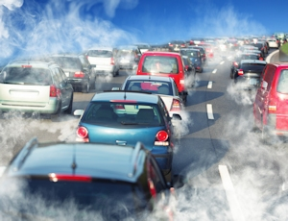
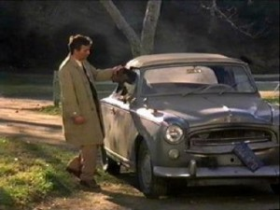
Une politique incitative pour changer globalement les comportements ? L’intérêt de la Dynamique des systèmes : la loi des conséquences inattendues
L’usage des conséquences inattendues fait suite à des incitations perverses qui créent involontairement l’effet inverse de ce qui était recherché
En 1989, le gouvernement du Mexique lance un programme antipollution dans l’une des plus grandes villes polluées du monde : Mexico. Il s’agissait de lutter contre les émissions de gaz d’échappement des voitures et des camions. Chaque voiture à tour de rôle devait rester au garage un jour par semaine selon certaines plaques d’immatriculation. La logique était claire : moins de voitures dans la ville devaient entraîner moins de pollution dans l’air.
Selon vous, que s’est-il passé ?
Du mécontentement bien sûr, mais surtout les spécialistes n’ont pas anticipé la réaction des citadins concernés . Chaque famille qui en avait les moyens s’est offert une 2e voiture (d’occasion et ancienne). Ainsi ils pouvaient rouler n’importe quel jour. Mais ces secondes voitures plus polluantes n’ont fait que détériorer la qualité de l’air et accessoirement ont augmenté la consommation globale de carburant !

Slide 16
Une politique incitative pour changer globalement les comportements ? L’intérêt de la Dynamique des systèmes : la loi des conséquences inattendues
La pollution à Mexico représenté par la DS
Une bonne politique utilise les incitations pour diriger les comportements anticipés vers un état prévisible (Londres)
S
Pollution
à Mexico
S
Pollution
à Londres
S
Pgr lutte
contre la
pollution
S
Émission
de gaz
O
O
Péage dans
le centre-ville
S
S
Voitures
Trafic
voitures
O
Émissions
de gaz
S
Achat 2e
Voiture
d’occasion
Coût de la
conduite
O
S
S
S
Transports
publics
S

Slide 17
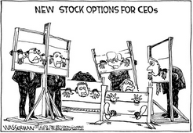
Une politique incitative pour changer globalement les comportements ? L’intérêt de la Dynamique des systèmes : la loi des conséquences inattendues
Michael Jensen, professeur à la Harvard Business School, spécialisé dans l’étude des incitations en Management
Selon lui, les stock-options sont de « l’héroïne managériale » ! Ils encouragent les résultats à CT au détriment de ceux à LT
Recherche pics
de résultats à CT
S
Stock-options : permettent au DG ou au manager d’acheter des actions dans le futur à un cours plus favorable (option d’achat: « Call » sur l’action à une date et prix fixé à l’avance). En France les actions doivent être au moins conservées au moins deux ans.
S
Actions du DG
pour performer
Valeur de
l’action
S
Incitations :
attribution
stock-options
D
Délai
S
S
S
Encouragement
à la Fraude
comptable
Résultats à CT
LT
Revente
d’actions (1)
O
S
O
(1) S’il y a une différence entre la valeur de l’action (ex :125) et le prix d’exercice (ex : 115) cela constitue une charge (mali) pour l’entreprise qui rachète les actions.

Slide 18
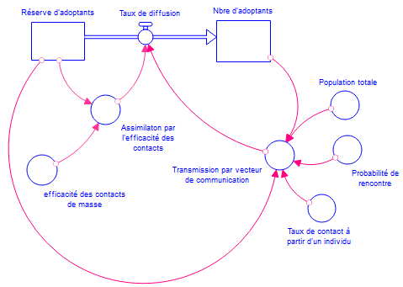
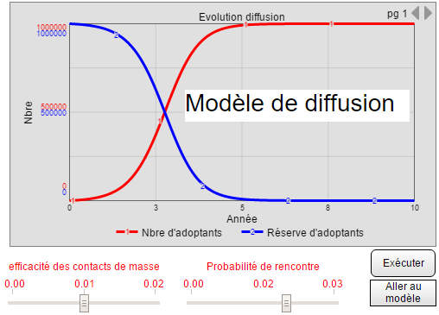
Un métamodèle en dynamique des systèmes pour simuler les effets en cascade (diffusion) et la loi des conséquences inattendues
Un métamodèle définit la structure que doit avoir tout modèle conforme à ce métamodèle. Il définit les objets, les entités d’un modèle, ainsi que les propriétés de leurs connexions et de leurs règles de cohérence. Pour faire simple, c’est un langage pour décrire des modèles qui en sont dérivés.
Etat
Etat
Flux
Les modèles représentant les épidémies, les rumeurs, la propagation des idées, la notoriété des produits ou des services par vecteur de diffusion (bouche-à-oreille, contacts physiques, etc.) relèvent d’un métamodèle (même structure). Les doléances humaines se propagent dans un groupe, exactement comme des virus (« radio-moquette !).

Slide 19
Un métamodèle en dynamique des systèmes pour simuler les effets en cascade (diffusion) et la loi des conséquences inattendues
Ex : simulation du Modèle sur le logiciel de dynamique des systèmes : « Stella Architect »
Pop totale*Prob rencontre*Tx contact
Ex : 2 %
Ex : Publicité
déforestation,
Humidité, température
Etc.
Ex : 1 pour 1000

Slide 20
Ressources ciblées
Bayser Xavier, l’effet papillon, Édition l’Archipel, 2011
Dutertre Jacques, l’histoire à pile ou face, réédition : édition LuLu, 2008
Gladwell Malcolm, le point de bascule, comment faire une grande différence avec de très petites choses, Flammarion, 2003
Gray Dave, The connected company, O’Reilly, 2012
Per Bac, How Nature Works: The Science of Self-Organized Criticality, Springer-Verlag, 1999 (parution en Français, Flammarion)
Servign Pablo & Stevens Raphaël, comment tout peut s’effondrer, Seuil, 2015
Stroh David Peter, Systems Thinking for Social Change, Chelsa Green Publishing, 2015

Slide 21
Merci pour votre écoute. Des questions…
Didier Cuménal, 20 janvier 2017
A small detail, a small thing that can change everything
À cause du clou, le fer fut perdu. À cause du fer, le cheval fut perdu. À cause du cheval, le cavalier fut perdu. À cause du cavalier, le message fut perdu. À cause du message, la bataille fut perdue. À cause de la bataille, la guerre fut perdue. À cause de la guerre, la liberté fut perdue. Tout cela pour un simple clou.
Benjamin Franklin

